Slide 1

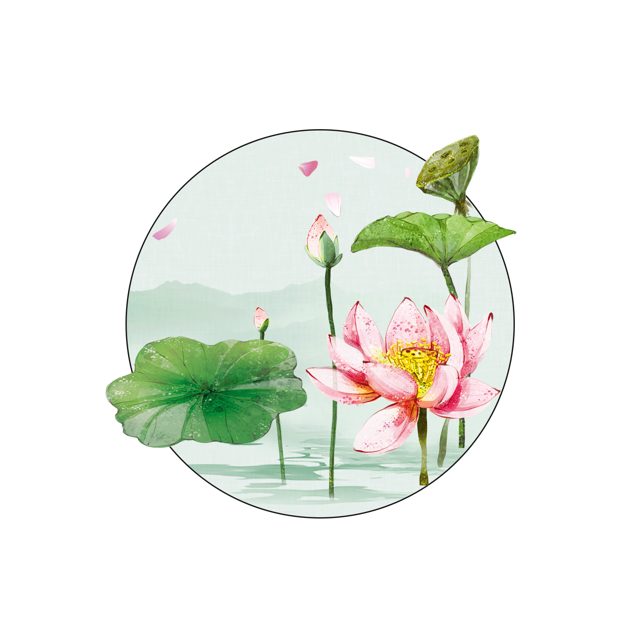

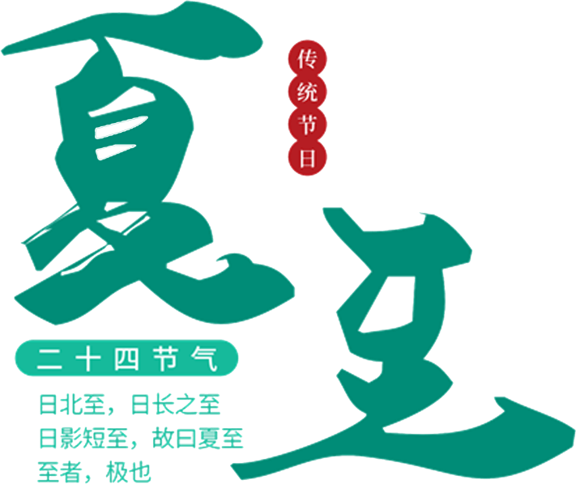



处处闻蝉响，须知五月中。龙潜淥水坑，火助太阳宫。过雨频飞电，行云屡带虹。蕤宾移去后，二气各西东。

Slide 2
https://www.ypppt.com/
01
节气特点
The user can demonstrate on a projector
02
节气风俗
The user can demonstrate on a projector
03
节气饮食
The user can demonstrate on a projector
04
节气谚语
The user can demonstrate on a projector

Slide 3
节气特点
夏至，二十四节气之一，太阳运行至黄经90°时为交节点，一般在公历6月21－22日交节。夏至这天，太阳直射地面的位置到达一年的最北端，几乎直射北回归线，此时，北半球各地的白昼时间达到全年最长。

Slide 4
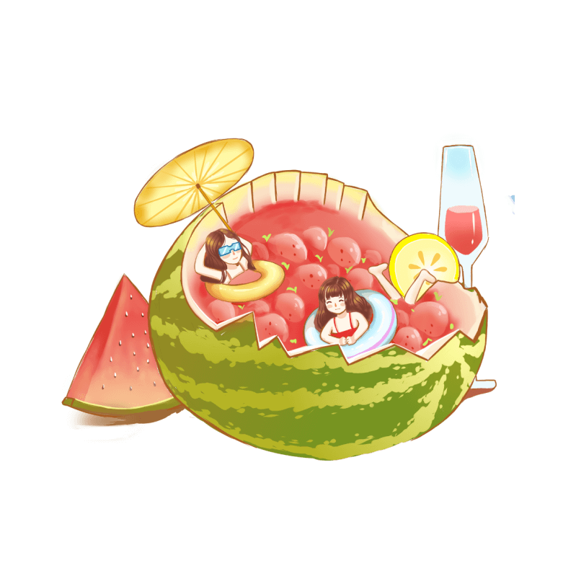
节气特点
日北至，日长之至，日影短至，故曰夏至。至者，极也。
夏至，二十四节气之一，太阳运行至黄经90°时为交节点，一般在公历6月21－22日交节。
夏至这天，太阳直射地面的位置到达一年的最北端，几乎直射北回归线，此时，北半球各地的白昼时间达到全年最长。对于北回归线及其以北的地区来说，夏至日也是一年中正午太阳高度最高的一天。这一天北半球得到的太阳辐射最多，比南半球多了将近一倍。

Slide 5
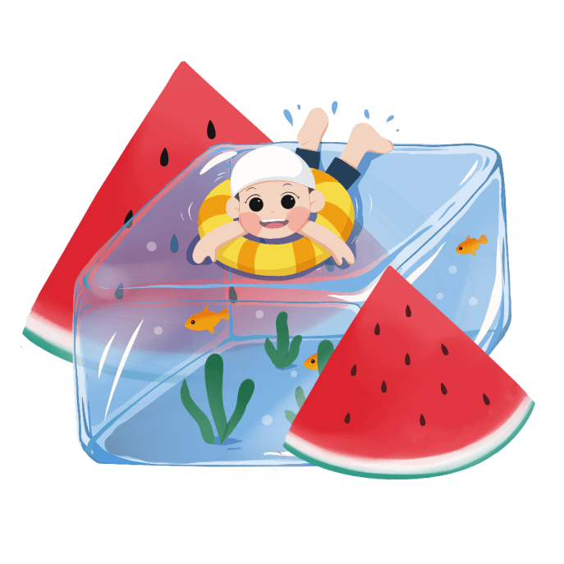
节气特点
夏至，是干支历中表示季节变迁的24个特定节令之一。二十四节气，是上古时代人们以北斗七星斗柄顶端的指向确定。其也与地球在黄道（即地球绕太阳公转的轨道）上的位置变化有关，每一个节气分别相应于太阳在黄道上每运动15°所到达的一定位置而制定的气候规律。夏至，斗指乙，太阳运行至黄经90度（夏至点，目前处在双子座）。
夏至是一年里太阳最偏北的一天，北半球日照时间最长的一天，也是白昼时间超过黑夜时间最多的一天。但各地的昼长时间从北到南呈递减趋势。这是地球自转轴倾斜造成的昼长夜短效应，越接近两级越明显的缘故。夏至日那天，整个地球上除南极点和南极圈内的极夜地区外，所有地点的日出方向都是从东北方开始的，在西北方落下。

Slide 6

节气特点
夏至这天，太阳直射地面的位置到达一年的最北端，几乎直射北回归线（北纬23°26'），北回归线自西向东穿过我国云南、广西、广东、台四省区，这四省区是我国境域内太阳在天空位置最当中的地区，日影最短、白天最长、黑夜最短，即如古人所说：“日长之至，日影短至，至者，极也，故曰夏至”。
同时，对于北回归线及其以北的地区来说，夏至日也是一年中正午太阳高度在当地属最高的一天。
夏至这天北半球得到的太阳辐射最多，比南半球多了将近一倍。而此时的南半球正值隆冬。夏至是北半球各地全年白昼最长的一天，且纬度越高白昼越长。

Slide 7
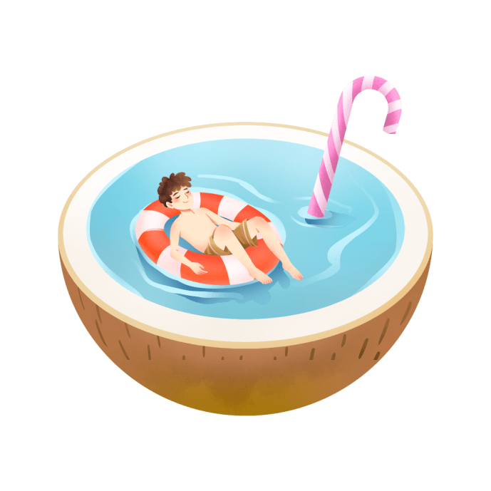
节气特点
夏至是太阳的转折点，这天过后它将走“回头路”。夏至过后，太阳直射点逐渐向南移动，北半球白昼开始逐渐变短。对于北回归线及其以北的地区，夏至日过后，正午太阳高度也开始逐日降低。夏季是北半球日照最长的季节，在北极圈会出现极昼，太阳终日不落。在7月1－3日，地球会运动到公转轨道的最远点。
从黄道平面看来，太阳位于金牛座、双子座、巨蟹座的背景上。夏至为五月中。夏为大，至为极，万物到此壮大繁茂到极点、阳气也达到极致。夏季是阴阳二气相争的时节，阳动于上、阴迫于下。夏季阳气盛，仲夏尤甚，仲夏午月纯阳正气，乃阴邪之所惧。

Slide 8
节气风俗
夏至，二十四节气之一，太阳运行至黄经90°时为交节点，一般在公历6月21－22日交节。夏至这天，太阳直射地面的位置到达一年的最北端，几乎直射北回归线，此时，北半球各地的白昼时间达到全年最长。

Slide 9
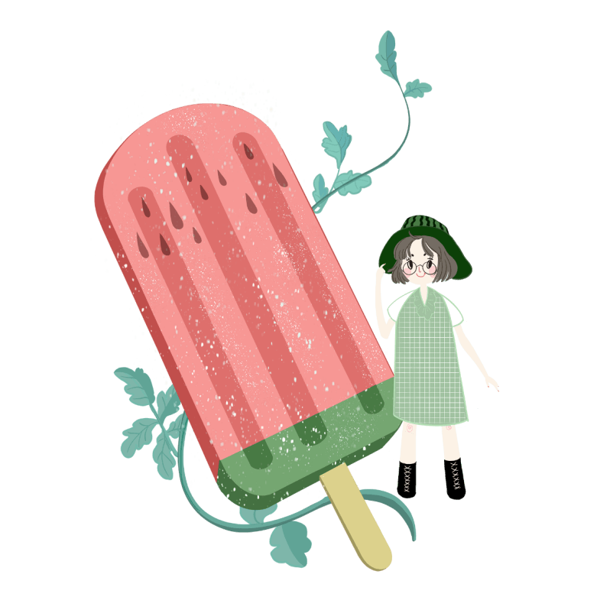
节气风俗
对流天气
夏至以后地面受热强烈，空气对流旺盛，午后至傍晚常易形成雷阵雨。这种热雷雨骤来疾去，降雨范围小，人们称“夏雨隔田坎”。
暴雨天气
多数情况，“夏至”期间，正值长江中下游、江淮流域梅雨，频频出现暴雨天气，容易形成洪涝灾害，甚至对人民生命财产造成威胁，应注意加强防汛工作。
节日PPT模板 http://www.ypppt.com/jieri/

Slide 10

节气风俗
高温天气
夏至和冬至一样，都是反映四季更替的节气。天文学上规定，夏至为北半球夏季的开始。夏至过后，虽然太阳直射点开始从北回归线逐渐向南移动，北半球白昼开始逐渐变短，对于北回归线及其以北的地区，正午太阳高度也开始逐日降低，但由于太阳辐射到地面的热量仍比地面向空中散发的多，故在以后的一段时间内，气温将继续升高，因此有“夏至不过不热”的说法。
江淮梅雨
夏至时节正是江淮一带的“梅雨”季节，这时正是江南梅子黄熟期，空气非常潮湿，冷、暖空气团在这里交汇，并形成一道低压槽，导致阴雨连绵的天气。在这样的天气下，器物发霉，人体也觉得不舒服，一些蚊虫繁殖速度很快，一些肠道性的病菌也很容易滋生。这时要注意饮用水的卫生，尽量不吃生冷食物，防止传染病发生和传播。
Notes:
https://www.ypppt.com/

Slide 11
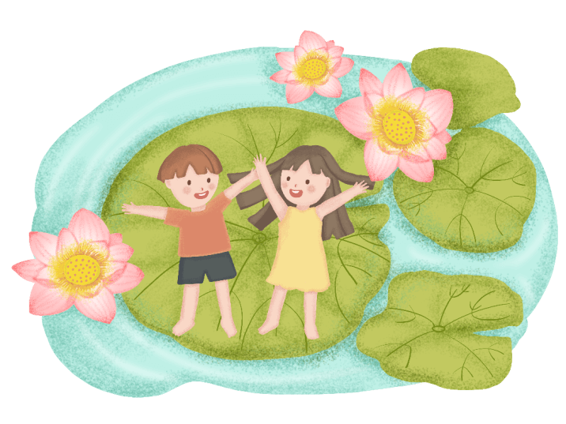
节气风俗
夏至时值农作物收，自古以来有在此时庆祝丰收、祭祀祖先之俗，以祈求消灾年丰。因此，夏至作为节日，纳入了古代祭神礼典。成书于两汉之间的《周礼·春官》有载：“以夏日至，致地方物魈。
夏至日正是麦收之后，农人既感谢天赐丰收，又祈求获得“秋报”。夏至前后，有的地方举办隆重的“过夏麦”，系古代“夏祭”活动的遗存。消夏避伏：夏至日，妇女们即互相赠送折扇、脂粉等什物。

Slide 12
节气饮食
夏至，二十四节气之一，太阳运行至黄经90°时为交节点，一般在公历6月21－22日交节。夏至这天，太阳直射地面的位置到达一年的最北端，几乎直射北回归线，此时，北半球各地的白昼时间达到全年最长。

Slide 13
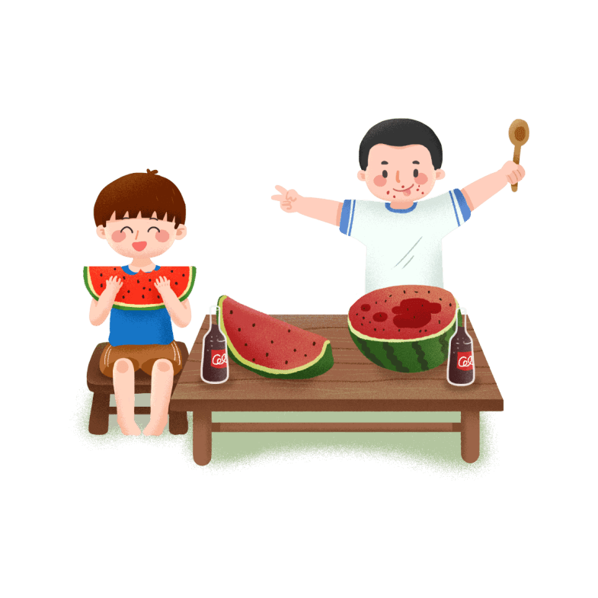
节气饮食
北京
“冬至饺子夏至面”，好吃的北京人在夏至这天讲究吃面。按照老北京的风俗习惯，每年一到夏至节气就可以大啖生菜、凉面了，因为这个时候气候炎热，吃些生冷之物可以降火开胃，又不至于因寒凉而损害健康。夏至这天，北京各家面馆人气很旺。无论面馆的四川凉面、担担面、红烧肉面还是炸酱面等等，各种面条都很“畅销”。

Slide 14
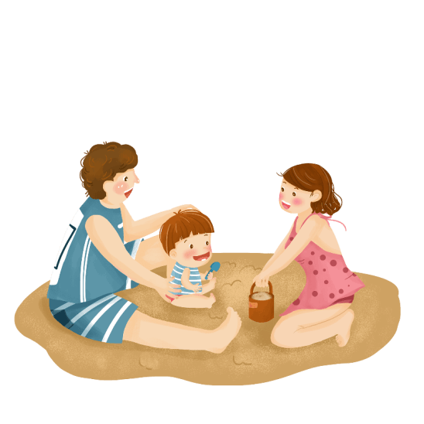

节气饮食
绍兴
旧时，在浙江绍兴地区，人们不分贫富，夏至日皆祭其祖，俗称“做夏至”，除常规供品外，特加一盘蒲丝饼。而绍兴地区龙舟竞渡因气候故，明、清以来多不在端午节，而在夏至，此风俗至今尚存。
无锡
夏至这天，无锡人早晨吃麦粥，中午吃馄饨，取混沌和合之意。有谚语说：“夏至馄饨冬至团，四季安康人团圆。”吃过馄饨，为孩童称体重，希望孩童体重增加更健康。

Slide 15
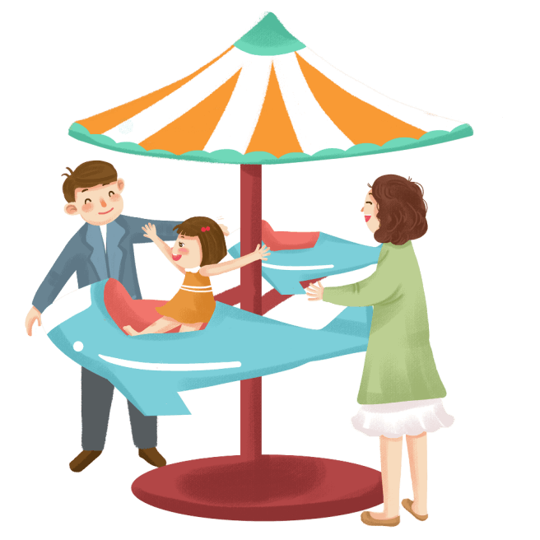
节气饮食
山东
夏至这天山东各地普遍要吃凉面条，俗称过水面，有“冬至饺子夏至面”的谚语。莱阳一带夏至日荐新麦，黄县（今龙口市）一带则煮新麦粒吃，儿童们用麦秸编一个精致的小笊篱，在汤水中一次一次地向嘴里捞，既吃了麦粒，又是一种游戏，很有农家生活的情趣。
岭南
夏至吃狗肉和荔枝，是岭南一带的习俗。广西的钦州、玉林等地区的人也是非常喜欢在夏至吃狗肉和荔枝的。据说夏至日的狗肉和荔子合吃不热，有“冬至鱼生夏至狗”之说，故此夏至吃狗肉和荔枝的习惯延续到今。

Slide 16
节气谚语
夏至，二十四节气之一，太阳运行至黄经90°时为交节点，一般在公历6月21－22日交节。夏至这天，太阳直射地面的位置到达一年的最北端，几乎直射北回归线，此时，北半球各地的白昼时间达到全年最长。

Slide 17
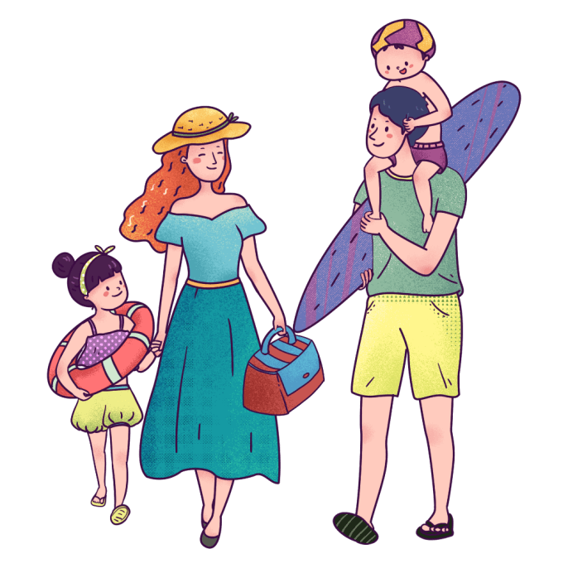
节气谚语
夏至食个荔，一年都无弊
芒种栽秧日管日，夏至栽秧时管时
夏至伏天到，中耕很重要，伏里锄一遍，赛过水浇园
日长长到夏至，日短短到冬至
夏至风从西边起，瓜菜园中受熬煎
夏至落雨十八落，一天要落七八砣

Slide 18

节气谚语
夏至东风摇，麦子水里捞
夏至东南风，平地把船撑
冬至始打霜，夏至干长江
冬至江南风短，夏至天气旱
夏至东风摇，麦子坐水牢
夏至有雨三伏热，重阳无雨一冬晴

Slide 19
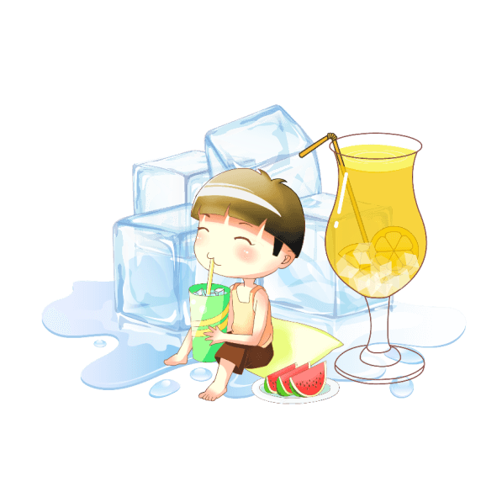
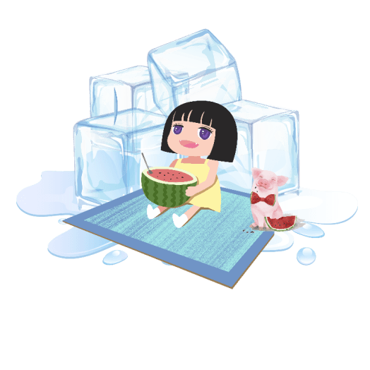
节气谚语
夏至避暑北池
昼晷已云极，宵漏自此长。
未及施政教，所忧变炎凉。
公门日多暇，是月农稍忙。
高居念田里，苦热安可当。
亭午息群物，独游爱方塘。
门闭阴寂寂，城高树苍苍。
绿筠尚含粉，圆荷始散芳。
于焉洒烦抱，可以对华觞。

Slide 20
处处闻蝉响，须知五月中。龙潜淥水坑，火助太阳宫。过雨频飞电，行云屡带虹。蕤宾移去后，二气各西东。

Slide 21
更多精品PPT资源尽在—优品PPT！
www.ypppt.com
PPT模板下载：www.ypppt.com/moban/ 节日PPT模板：www.ypppt.com/jieri/
PPT背景图片：www.ypppt.com/beijing/ PPT图表下载：www.ypppt.com/tubiao/
PPT素材下载： www.ypppt.com/sucai/ PPT教程下载：www.ypppt.com/jiaocheng/
字体下载：www.ypppt.com/ziti/ 绘本故事PPT：www.ypppt.com/gushi/
PPT课件：www.ypppt.com/kejian/
Notes:
模板来自于 优品PPT https://www.ypppt.com/

